Slide 1
患者合并重症贫血和急性失血患者的输血管理
淮安市第一人民医院
李玉峰

Slide 2
合理输血定义
WHO：将安全的血液和血液制品仅用以治疗可导致患者死亡或引起患者处于严重情况而又不能用其他方法有效预防和治疗的疾病。
合理输血的核心是限制性输血策略。
限制性输血策略不仅适用于外科常规手术，也适用于大量输血患者，因限制性输血策略有助于改善临床预后。

Slide 3
目 录
一、成份血简介
二、重症患者合并贫血的输血管理
三、中小量出血患者的输血管理
四、大量失血患者的输血管理
五、我国合理输血现状

Slide 4
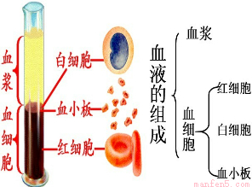
血液的组成

Slide 6
1、 红细胞制剂
如成分输血应用合理，红细胞制剂至少应占全部输血量的50%以上。
（1）浓缩红细胞（CRC）
全血离心后去除血浆的剩余部分为CRC，含有全血中全部红细胞、白细胞、大部分血小板和部分血浆，具有全血同样的运氧能力，而容量约为全血的一半，减少了输血后循环负荷过重的危险，更适合于心、肝、肾疾病患者。
200ml全血可分离出1单位CRC，每袋CRC容量为110-120ml。
因红细胞压积高，浓稠，必要时加入少量生理盐水。

Slide 7
（2）红细胞悬液
也称悬浮红细胞，向浓缩红细胞中加入红细胞保存液，具有与全血相似的功能，同时输注更顺畅，是目前应用最多的红细胞成分。
适用于同时需要纠正贫血和血容量的患者。
下列情况不宜使用:
①新生儿和婴儿,尤其是伴有高钾血症患儿;
②心内直视手术中的体外循环需输血时;
③伴有低蛋白血症需要输血时。

Slide 8
2、血浆
（1）新鲜冷冻血浆（FFP）
血液采集后6-8h内将血浆分离并在-30℃以下用具有风冷装置的速冻冰箱或在乙醇浴中速冻而制成，也可用-196℃液氮中快速冻结。1ml新鲜正常人血浆大约含有1U的凝血因子。在-18℃下可保存1年。
FFP几乎合有血浆中的全部蛋白成分和凝血因子，包括不稳定的Ⅷ和Ⅴ因子。未经特殊处理的血浆中含有各种抗体和致病物质，如肝炎病毒。

Slide 9
FFP使用注意事项
按ABO血型相容原则输注，不需做交叉配血。
输血前应在37°C水浴中融化，溶化过程中应不断轻摇，避免局部温度过高，融化通常需要15-30min。溶化后在24h内尽快用输血器输注，不可再重新冻存。融化后如果保存在22 ± 2⁰C条件下，必须于融化后4小时内输注完毕。
在冷冻和溶化过程中，凝血因子活性大约损失15%左右，Rh阴性的血浆不得用于Rh阳性的病人。
剂量：每Kg体重10-15ml，可使大多数凝血因子提高到正常人的25%以上，达到止血效果，输注速度≯10ml/min。

Slide 10
（2）普通冰冻血浆（FFP）
FFP保存1年以上或FFP制备冷沉淀后所剩余的血浆以及全血在有效期内分离的血浆称为FP，特点是缺乏Ⅴ和Ⅷ因子，可在-18°C以下保存5年。主要用于Ⅴ和Ⅷ以外的凝血因子缺乏的患者。

Slide 11
(3)冷沉淀
是FFP在1-5°C条件下不溶解的白色沉淀物，主要含凝血因子Ⅷ、纤维蛋白原、VWF、Ⅻ因子以及纤维结合蛋白。
以400ml全血分离的200ml血浆制备的１袋冷沉淀为２个单位,其容量为20ml-30ml。
主要成分及含量为：因子Ⅷ凝血活性＞160U，VW 因子＞120U，纤维蛋白稳定因子＞160U，纤维蛋白原≥300mg，纤维结合蛋白＞120mg。

Slide 12
冷沉淀输注注意事项
（1）应按ABO血型相容原则输注，不需做交叉配血。
（2）输注前应在37℃水浴中15-30分钟内融化，融化过程中必须不断轻轻摇动，避免局部温度过高。
（3）融化后的冷沉淀应在室温保存，4小时内尽快输用，不可重新冻存。室温下放1小时活性即丧失50%。
（4）专用温控冷冻箱在-18°C以下可保存1年。

Slide 13
（4）人纤维蛋白原
从血浆中制备，每支0.5g。
用于输注的输血器应带有滤网装置；
在寒冷季节溶解本品或制品刚从冷处取出温度较低的情况下，应特别注意先使制品和溶解液的温度升高到30～37℃，然后进行溶解。温度过低往往会造成溶解困难并导致蛋白变性。
一旦溶解应尽快使用。

Slide 14
3、血小板制剂
(1)浓缩血小板
全血离心分离后悬浮于血浆中的浓缩血小板制剂，200ml全血制备的血小板含量为2.0×10¹⁰，容量为25-35ml。
要求ABO血型相同输注，输注时无需交叉配血。

Slide 15
(2)机器单采血小板
用细胞分离机从单个供血者循环液中采集,每袋内含血小板≥2.5×10¹¹,体积为100-200ml，可以满足一次治疗量；白细胞残余量≤5.0×10⁸ /袋，红细胞混入量≤8.0×10⁹ /袋。
在20-24℃振荡条件下可保存3-5d。

Slide 16
目 录
一、成份血简介
二、重症患者合并贫血的输血管理
三、中小量出血患者的输血管理
四、大量失血患者的输血管理
五、我国合理输血现状

Slide 17
1、重症患者贫血的发生情况
贫血是重症患者的常见问题，60%ICU患者存在贫血，其中20%-30% 为首次发现，7d后有80%的患者Hb＜90g/L。
新发生贫血的原因：
病程短者：主要为治疗相关，如血液稀释、失血和采
集血液标本；
病程长者：慢性炎症相关，即慢性病贫血。

Slide 18
贫血与预后不良具有强相关性
一项ICU多中心、随机对照临床试验：
限制输血方案组：n=418例；输血指征为Hb≤70g/L,输血目标为79g/L；
大量输血方案组：n=420例，输血指征为Hb≤100g/L,目标为10.2g/L。
结果:2组30d的病死率无统计学差异(分别为18.77％及23.3％)。其中年龄<55岁、急性生理功能和慢性健康状况评分(APACHE)<20分的限制输血方案患者30d病死率更低。
建议：除了急性冠脉综合征患者外，大多数重症患者应采取限制输血方案。
但血流动力学不稳定、慢性贫血和接受心脏手术患者不宜采用限制输血策略。

Slide 19
贫血的病理生理学
动脉血氧含量= 血红蛋白携带的氧+ 血浆中溶解的氧。
健康个体＞99%的氧运输是通过与Hb 结合;
贫血的临床表现：各系统缺氧的表现。

Slide 20
贫血时机体代偿反应
（1）氧摄取增加：
正常人静息时70%的氧未被摄取，这部分氧可通过增加摄取率而被机体利用；
（2）氧离曲线右移，Hb容易与Hb分离，组织氧摄取率增加；
（3）心输出量增加 通过心率和每搏输出量增加实现。 心功能正常患者，心输出量可增加到基础水平的5倍。

Slide 21
机体对贫血的代偿能力
心肺功能正常的人由于机体代偿作用，适当的贫血可使运氧能力增高。
设定HCT40%的运氧能力为100%，当HCT为30%时，运氧能力为110%，24%为100%，而＜24%时才＜100%。
因此，心肺功能正常的患者，血红蛋白＜70g/L是输红细胞的适应症，心肺功能不正常者可＜10g/L。

Slide 22
2、重症患者输血的一般原则
红细胞输血的目的：不是为了纠正血红蛋的含量，而是提高氧的运送能力，以消除和减轻临床症状。
没有急性失血重症患者、≥6 h的脓毒性休克患者、慢性心脏疾病的重症患者输血指征定在血红蛋白70g/L。输血目标为70-90g/L；在<6 h的脓毒性休克患者、急性心脏疾病的重症患者输血指征定在血红蛋白80～100 g/L，输血目标为100g/L。
心肺功能受损或伴有心脑血管病变的患者，应放宽输血指证，最好维持在100g/L。
患者一旦发生器官衰竭，再输注红细胞使Hb＞(70～90)g/L没有临床益处。

Slide 23
3、神经科重症患者的红细胞输注
防止脑缺血、缺氧是神经科重症患者治疗的核心，输血提高Hb以提高携氧能力，但输血也可使血液粘滞度增加，脑血流量减少。
目前尚无神经科重症患者Hb最佳水平的前瞻性研究。
Hb对缺血性脑卒中预后的影响呈U形曲线，Hb高或低都与预后不良相关。Hb高时易发生脑缺血和再灌注减少，推荐维持Hb＞90g/L 。

Slide 24
4、缺血性心脏病
贫血与缺血性心脏病患者死亡率相关，Hb 50g/L 时心功能仍可维持正常，但如冠状动脉闭塞超过75%，Hb小于70g/L 就会发生心功能不全。Hb＜(90-100)g/L者死亡率增加，但通过输血提高至Hb＞100g/L是否有益仍不确定。
稳定型心绞痛合并贫血：Hb＞70g/L；
急性冠脉综合征：Hb＞( 80-90)g/L。

Slide 25
目 录
一、成份血简介
二、重症患者合并贫血的输血管理
三、中小量出血患者的输血管理
四、大量失血患者的输血管理
五、我国合理输血现状

Slide 26
1、外科输血指征
我国《临床输血技术规范》
（1）血红蛋白：＞100g/L时不必输红细胞，Hb＜70g/L应考虑输红细胞，在(70-100）g/L时根据病情，综合考虑贫血程度、心肺代偿功能以及年龄等因素决定；
（2）失血量：＜20%的血容量，或成人失血量≤1000ml，不必输注红细胞。
一般而言，只要患者血压正常，中心静脉压正常，尿量多，末梢温暖，一般不必输血。

Slide 27
心脏手术后输血对预后的影响
TRICC研究：
将Hb≤90g/L 的患者随机分为2组:
（1）宽松输血组：输血阈值：Hb＜100g/L)，目标值：Hb(100-120)g/L；
（2）严谨输血组：输血阈值： Hb＜70g/L) ，目标值：Hb(70-90)g/L) 。
结果：输血量：严谨组比宽松组少54%，宽松组100%，严谨组有67%；
30d死亡率：宽松组23.3%，与综合性ICU 患者的死亡率相当;
严谨组死亡率较宽松输血组低（18.7%），但二者无统计学意义。
器官衰竭新发生率：严谨输低(7.77% 和11.4%) 。

Slide 28
髋关节术后输血对预后的影响
FOCUS研究：
患者被随机分为宽松和严谨输血组，严谨组的死亡率或活动功能与宽松组无差异。
故“宽松输血”未显示生存优势。

Slide 29
少量血输注
患者住院期间没有明确适应证，且所输红细胞≤3U（600ml）。
该类患者完全不需要输血。
安徽省的调查：少量血”的比例为20.38%。
“营养血”、“安慰血”、“保险血”
应该成为临床合理用血管理关注的重点。

Slide 30
目 录
一、成份血简介
二、重症患者合并贫血的输血管理
三、中小量出血患者的输血管理
四、大量失血患者的输血管理
五、我国合理输血现状

Slide 31
1、大出血的定义和危害
定义：
24h内丢失一个自身血容量；
3h内丢失50％自身血容量；
成年人出血速度达到150 ml／min；
出血速度达到1.5 ml.kg⁻¹.min⁻¹超过20 min。
急性失血量达自身血容量的30％～50％时，往往需要大量输血。
创伤后早期(24h内)死亡的患者中，30％～40％死于难以控制的出血。

Slide 32
2、急性大量失血的病理生理
（1）血流在器官之间重新分布： 在失血30秒内既可出现交感神经系统兴奋，引起大多数器官的阻力血管收缩，器官血流量重新分配,在心输出量减少的情况下仍能维持动脉血压接近正常并保持脑和心脏的供血，但肾脏缺血时间过长可致急性肾衰。
（2）体液转移：组织间液迅速向血管内转移，失血1000ml，最初达120ml/h，逐渐减慢；失血2000ml，第1h 500-1000ml，同时组织间液向细胞内转移。

Slide 33
急性大量失血的病理生理
（3）血浆蛋白质合成加快
肝脏加速合成，血浆蛋白在一天左右时间内逐步恢复。
正常白蛋白合成0.2g/kg .d。60公斤的人生成白蛋白12g/d,相对于600ml以上全血白蛋白的量，加上组织液返流带入的白蛋白，一般失血所丢失的白蛋白可在数小时或当天补足。 （4）骨髓造血加速，红细胞在数周内恢复。

Slide 34
急性大量失血的病理生理
（5）大出血时Hb水平下降不仅导致组织缺氧，还会增加出血危险，故合并有血小板减少时，Hb不能低于80g/L。因红细胞参与血凝块形成，足够的Hb是快速止血的前提，有利于止血的最佳Hb浓度高于输送氧气的临界浓度。
（6）大量失血时常伴有凝血功能障碍，如失血不能有效控制，失血性低血容量休克在30min不能有效纠正，极易发生DIC和多器官功能衰竭。故在补充血容量的同时应早期改善凝血功能障碍。

Slide 35
急性失血时失血量与临床表现的关系
正常成人血容量为70-75ml/kg
70kg男性血容量为5000ml
失血量＜15%血容量：心率增加，无休克症状
＞20% 早期休克（1000-1200ml）
＞30% 明显休克（1500-1800ml）
＞40% 严重休克（2000-2400ml）

Slide 36
决定输血的指标
急性大失血时，Hb的指示能力差，不推荐以单次血红蛋白或红细胞压积或某个常规凝血指标作为独立的实验室指标来决定是否输血，应结合每个患者的失血速度、血容量、临床表现、贫血持续时间和程度以及心、肺功能而综合考虑。
青壮年、隐蔽性失血及产妇的失血量易被低估；
失血量的估计：血红蛋白每下降10g/L，失血约400-500ml，但出血早期，由于血液浓缩，血红蛋白常不能准确反应实际出血量。

Slide 37
3、大出血时输血临床实践
（1）红细胞输注指征：
①血流动力学不稳定和(或)组织氧供不足；
②患者存在胸痛、体位性低血压、心动过速且输液无效或伴有充血性心功能衰竭症状且Hb≤80 g／L；
③合并严重心血管疾病的创伤患者Hb<100 g／L；
④中度和重度颅脑损伤患者，Hb<100 g／L；
推荐输注储存时间<14 d的红细胞，以减少创伤性凝血病、急性肺损伤、感染、高钾血症及肾功能衰竭等并发症的发生。
储存3周的红细胞携氧量是新鲜血液的46％。

Slide 38
大量输血
符合下列之一
①24h内给成年人输注超过20u红细胞；
②输注血制品超过患者自身血容量的1～1.5倍；
③1 h内输注血液制品>50％自身血容量；
④输血速度>1.5ml.kg⁻¹.min⁻¹。

Slide 39
(2)注意早期改善凝血功能障碍
输注红细胞的同时输注血浆和血小板！

Slide 40
新鲜冰冻血浆输注
当补充相当于1.5倍自身血容量的液体(包括红细胞)时，丢失及稀释导致纤维蛋白原<1.g／L,同时凝血因子活性将<25％，所以对于大量输血的患者应尽早输注FFP。
新鲜冰冻血浆含有几乎全部的凝血因子及血浆蛋白。1ml新鲜冰冻血浆含有2-5 mg纤维蛋白原，10～15 ml／kg新鲜冰冻血浆可使多数凝血因子浓度上升25％～40％。

Slide 41
血小板输注
当补充相当于1.5-2倍自身血容量的液体(包括红细胞)时，血小板计数将<50×10⁹／L，故对于大量输血患者，应尽早输注血小板。
(1)血小板<50×10⁹／L时，考虑输注；
(2)血小板在(50～100)×10⁹／L之间，应根据是否有自发性出血或伤口渗血决定。
(3)血小板>100×10⁹ /L可以不输注。

Slide 42
纤维蛋白原和冷沉淀输注
大失血患者的纤维蛋白原下降先于其他不稳定凝血因子，提高纤维蛋白原阈值有利于改善预后，故当纤维蛋白原<1.5-2.0 g／L或TEG表现为功能性纤维蛋白原缺乏时，应输注纤维蛋白原或冷沉淀，而对于产科大出血的患者，纤维蛋白原下降得更快，更加推荐早期补充冷沉淀。
100ml FFP制备的冷沉淀为1U。1U冷沉淀含有凝血因子Ⅷ>40 IU，Fib>175 mg。冷沉淀以2～3 U／10 kg输注，可以使Fib升高0.5～1.0 g／L。
冷沉淀输注的前15min，速度≤5ml／min，输注15U至少需要30min。

Slide 43
（3）大量输血方案(MTP)
专门用以指导大量输血治疗，即在可能需要大量输血的情况下按照一定配比和发放顺序、按规定的时间间隔进行血液制品的投递方案，由临床医师尽早启动，直到患者死亡和出血得到控制。
建立了一定的输血规范，降低了临床医师经验不足导致输血方案不理想的机率。医疗机构应当制订符合自身实际情况的MTP并有专门的机构对其的实施进行监督和评价。

Slide 44
① MTP启动阈值
预计总需求红细胞≥20 u；
存在明显的失血性休克和活动性出血的证据。

Slide 45
②运转程序
主管医师或麻醉医师电话通知输血科，同时采集血液样本派专人送检；
输血科立即派主治或以上级别医师参与整个MTP的实施；
输血科在急诊配血完成后，按预案配发血液成分。

Slide 46
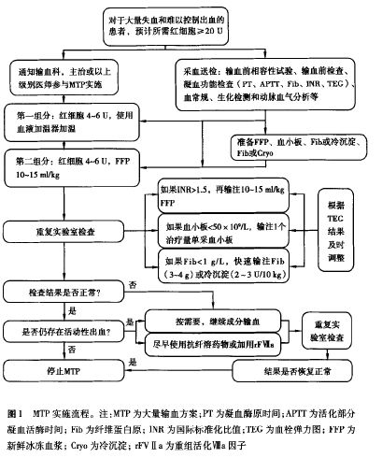

Slide 47
③红细胞、血小板和血浆输注比例
早期MTP：
方案一：红细胞、FFP、血小板按6：4：1输注，即相当于我国12 U红细胞：800 mlFFP：1 U血小板。
方案二：红细胞、FFP、血小板按1：1：1输注，即相当于我国1 U红细胞：100 mlFFP：1 U血小板，三者均是从200 ml全血分离。
尚无足够证据证明哪个方案更优，应根据患者临床表现及实验室检查结果(包括TEG)及时调整血液成分的输注量。
《严重创伤输血专家共识》2013

Slide 48
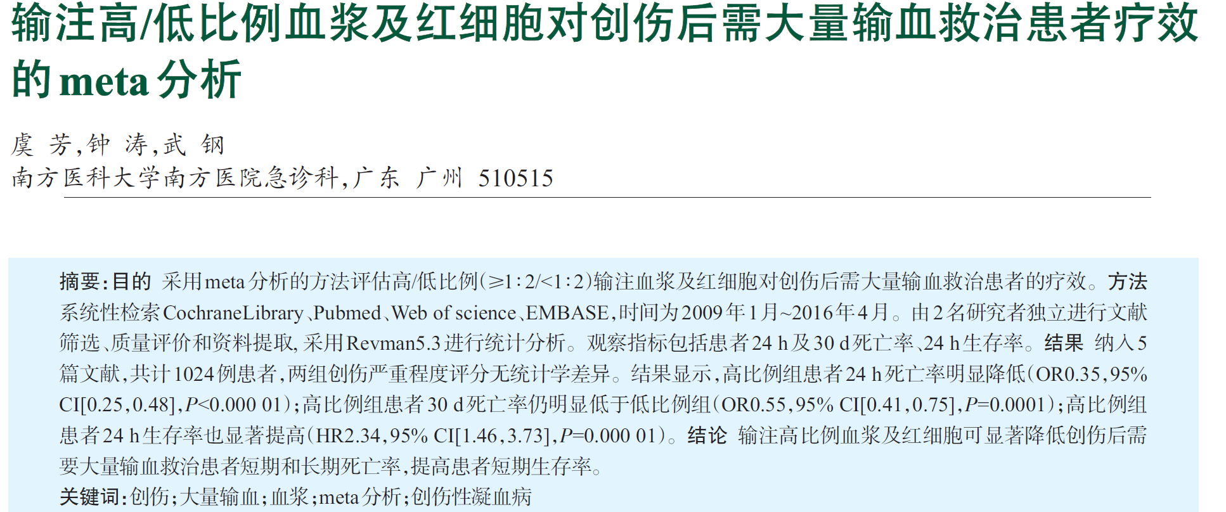

Slide 52
④监测和疗效评估
连续输注红细胞悬液15-18U，或输注红细胞悬液0.3U/Kg体重时，应立即检测血小板计数；
当输血量1-1.5倍于患者血容量时，应每隔1-2h检测1次患者的血常规、凝血常规及血气相关项目，以准确反映患者体内血凝及内环境状态
手术过程中，当输液输血量达到患者1倍血容量时，应检测1次患者的血常规、凝血常规、特别注意血小板计数及血浆纤维蛋白原水平的变化。
有条件医疗机构进行血栓弹力图检测，指导临床输血。

Slide 53
凝血功能异常的判断
常规的凝血指标使用血浆而不是全血进行检测，故有一定局限性。血小板计数不能反映其功能状况，更缺乏实时性，而血栓弹力图（TEG）包括凝血与纤溶两部分，能动态反映凝血状态，有条件的医院应使用TEG来动态评估创伤性凝血病的特征和指导输血。
TEGMA值降低提示血小板功能低下，血小板输注指征应放宽；而冷沉淀的输注量要参考TEG的K值。

Slide 55
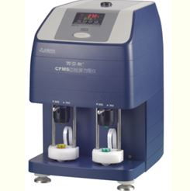

Slide 56
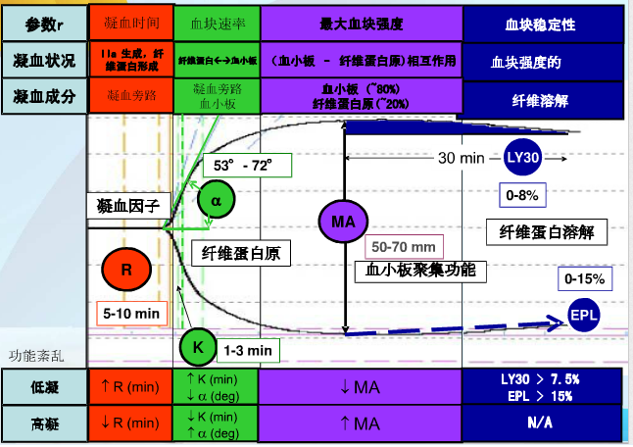

Slide 57
产科出血的大量输血策略
产后出血定义：
胎儿娩出后24h内，阴道分娩者出血量≥500ml、剖宫产分娩者出血量≥1000ml；出血量≥1000ml为严重产后出血。
产后出血特点：
急性大出血，代偿能力强；
拐点明显，从代偿可能突然发生失代偿；
大量消耗凝血因子易发生DIC。

Slide 58
目 录
一、成份血简介
二、重症患者合并贫血的输血管理
三、中小量出血患者的输血管理
四、大量失血患者的输血管理
五、我国合理输血现状

Slide 59
1、大量输血的现状
（1）大量输血无具体的实施方案
（2） 临床医生在大失血治疗中，只注重输血而忽视了大量输血可导致并发症，对大量输血并发的凝血功能障碍、酸中毒及低体温“死亡三角”重视与预防不够。
（3）大量输血过程中，临床医生对血液指标检测重视不够，没有意识到监测频次与死亡率呈负相关的意义。
（4）临床医生没有统一确认的输血过程检测指标进行指导成分输血；许多医生凭个人经验进行。
（5） 对大量输血导致的血小板减少与补充重视不够。
（6） 在补充红细胞同时很少注意冷沉淀的补充。

Slide 60
2、红细胞和血浆合理输注现状
总体上，合理输注比例在50%-80%左右。
以安徽省为例：29家三级综合医院妇产科、普外科、骨科、胸外科范随机调查145名主治医师。

Slide 61
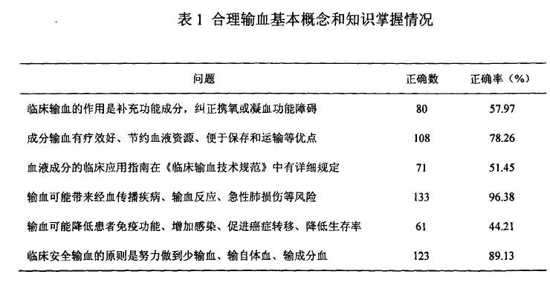

Slide 62
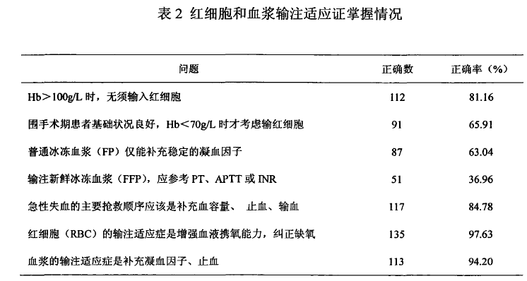

Slide 63
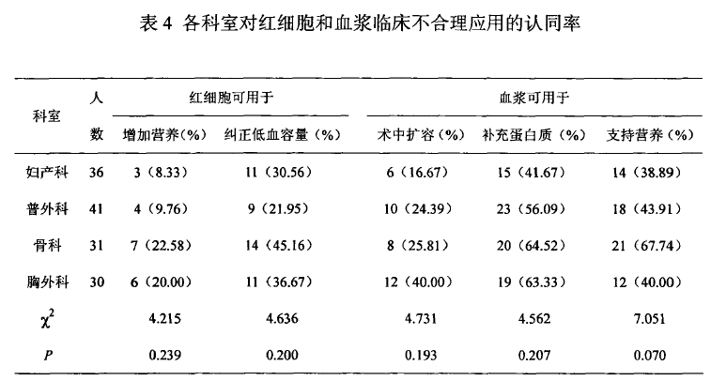

Slide 64
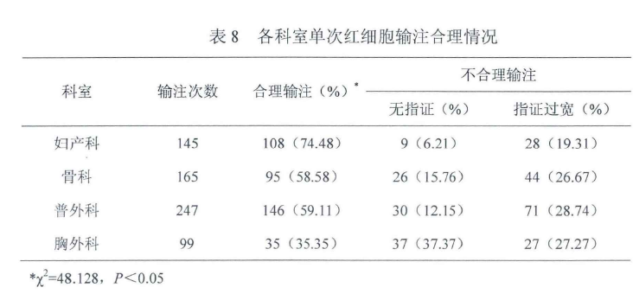

Slide 65
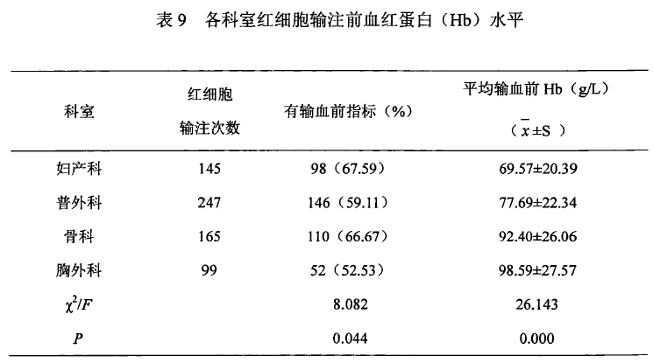

Slide 66
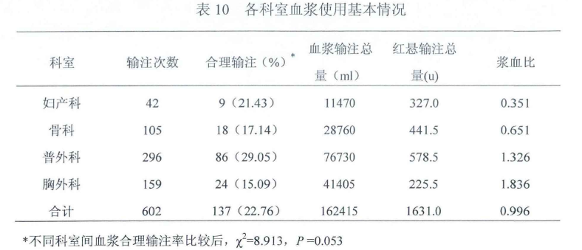

Slide 67
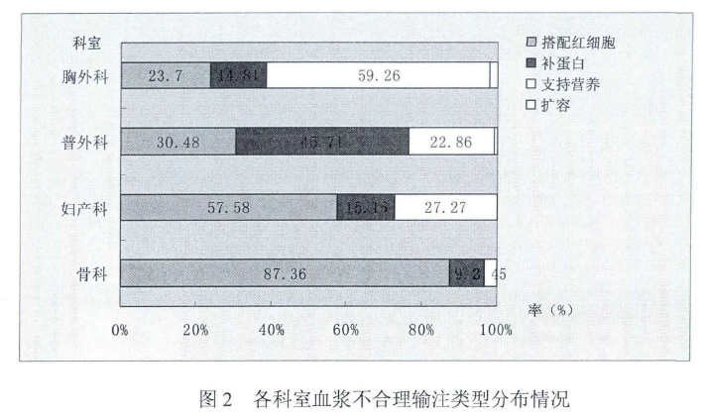

Slide 70
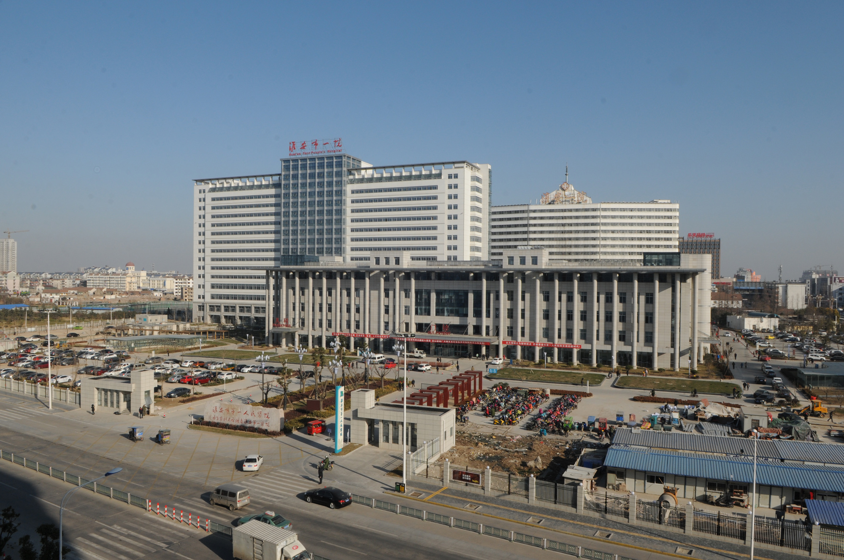
Thank you

